Slide 1
基于Ngboost、
BERT、交叉注意力机制的
社交媒体评论热度预测
以小米SU7微博数据为例
2025年

Slide 2
研究背景
社交媒体热度预测的重要性
• 舆情监控与品牌管理
• 内容推荐系统优化
• 信息传播规律研究
小米SU7发布引发热议
• 2024年3月28日正式发布
• 小米首款新能源汽车
• 社交媒体广泛讨论
数据特点
• 长尾分布：少数热门评论获得大量互动
• 时效性强：热度随时间快速衰减

Slide 3
研究挑战
长尾分布问题
不确定性量化
特征表示
• 传统MSE不适用
• 大数预测微小误差被过度惩罚
• 需要关注相对误差
• 模型需要知道"自己不知道什么"
• 输出预测置信度
• 概率预测而非点估计
• 多模态特征融合
• 文本、用户、时序信息
• 重复/相似内容检测

Slide 4
数据集构建
数据来源
271,452
• 目的：原数据集点赞数据缺失，重新爬虫
• 来源：新浪微博平台
• 时间：2025.3.27 - 2025.4.14
• 方式：隧道代理绕过反爬虫
• 机制：检查点机制支持断点续传
条评论数据
数据集划分 (8:1:1)
数据集 | 样本数 | 占比
训练集 | 217,162 | 80%
验证集 | 27,145 | 10%
测试集 | 27,145 | 10%

Slide 5
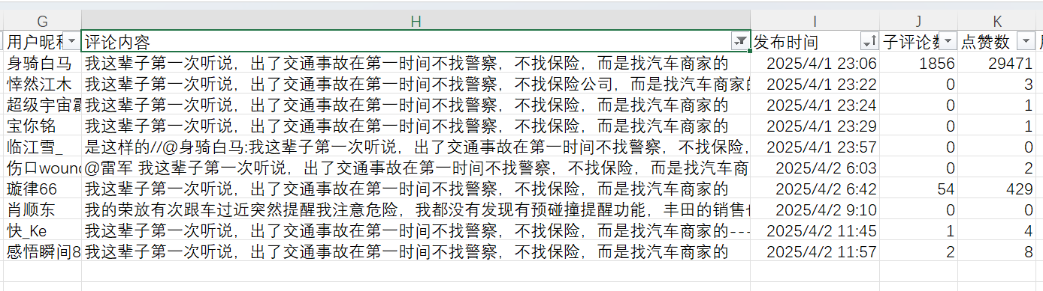
重复数据（跟风/引用/复读 现象）
第一次出现热度最高
重复数据第一次出现强制划入训练集

Slide 6
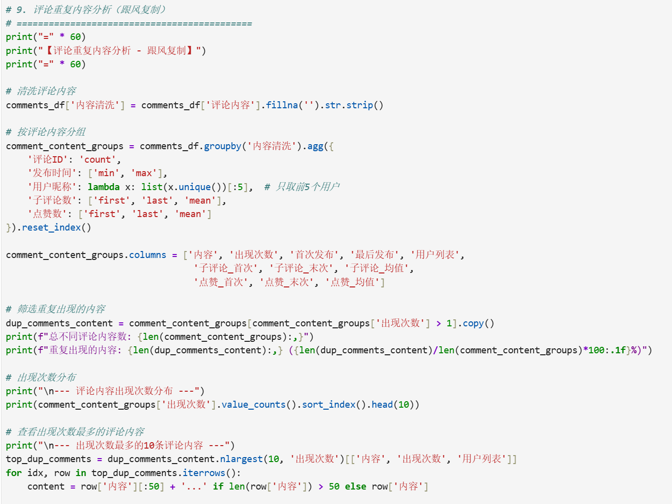
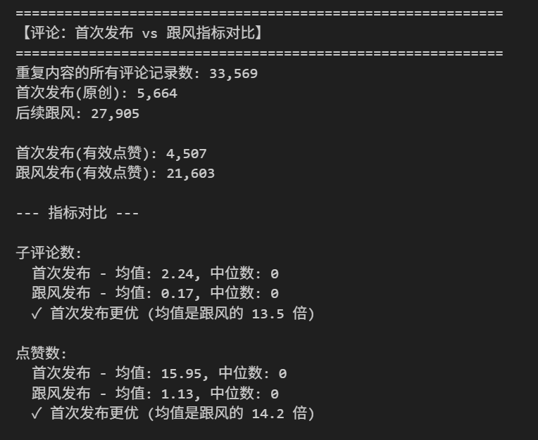
重复数据（跟风/引用/复读 现象）
代码：
结果：

Slide 7
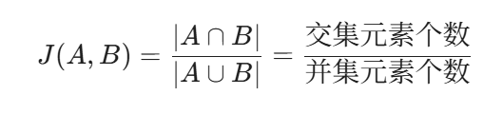
MinHash相似度检测
算法原理
• 通过Jaccard相似度估计文本相似度
• 文本转换为N-gram集合 (N=3)
• 使用128个哈希函数计算MinHash签名
优化策略
• 滑动窗口：维护近10,000条评论的签名
• 全局TopK：记录高频重复文本（出现>3次）
• "老梗"记忆机制
核心公式
复杂度对比
暴力计算
O(n²)
MinHash
O(n·k)
→
k = 哈希函数数量 (128)

Slide 8
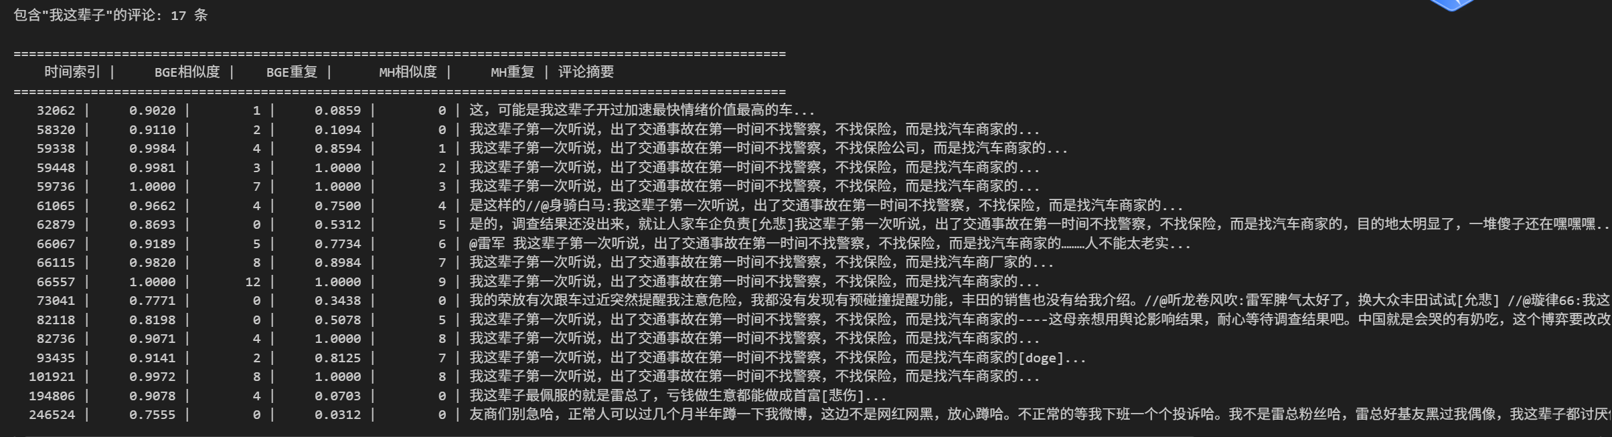
MinHash相似度检测

Slide 9
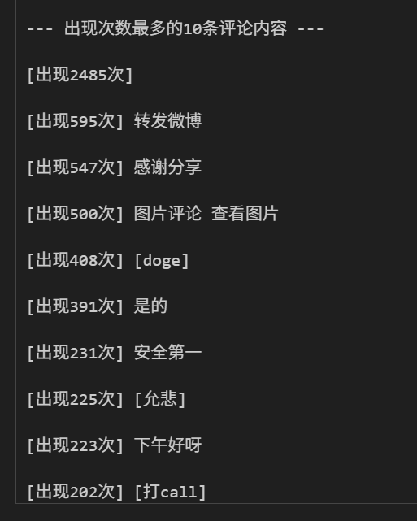
不确定性
转发/评论/转发本身具有不确定性和随机性，
预测1000个和预测1005个没有太大差别
语义具有不确定性和模糊性，
比如“查看图片”的评论在缺少图片信息的情况下，
语义具有极大的模糊性。

Slide 10
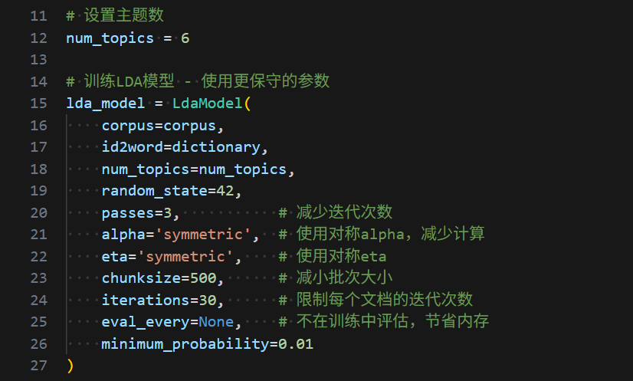
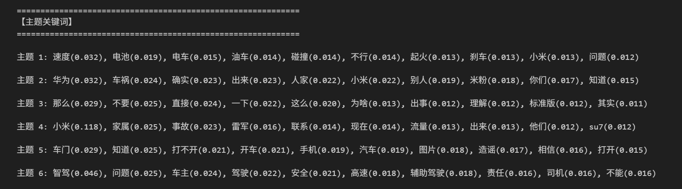
LDA主题分析

Slide 11
特征工程（4类17维）
基础特征 (7维)
文本特征 (6维)
用户评论数、是否认证、是否一级评论
微博评论数、发布时间（小时/星期/工作日）
评论长度、感叹号数、问号数
表情数、话题标签、小米关键词数
LDA主题 (1维)
时间密度 (3维)
潜在狄利克雷分配主题模型
性能讨论 / 安全话题 / 品牌对比...
时间顺序索引、最大相似度、重复次数
MinHash算法高效检测相似评论

Slide 12
NGBoost模型
自然梯度提升 (Natural Gradient Boosting)
• 基于梯度提升的概率预测方法
• 直接拟合条件概率分布参数
• 同时输出预测均值 μ 和标准差 σ
对数尺度NLL损失函数
L = 0.5 · log(σ²) + [log(y+10) - log(μ+10)]² / (2σ²)
模型配置
参数 | 值
n_estimators | 100
max_depth | 10
learning_rate | 0.1

Slide 13
BGE神经网络架构
模型架构流程
4类文本
→
预处理
→
BGE编码
→
Cross-Att
→
特征拼接
→
BGE-base-zh-v1.5
• 768维中文文本嵌入
• 编码4类文本：评论/微博/根评论/父评论
• 默认冻结，支持微调
命名实体、特殊符号 训练嵌入向量
• @高频用户 保留原始ID
• @其他用户 替换为 _USER_
• 小米汽车相关词汇
• 表情符号
• 特殊字符
双预测头
→
Cross-Attention融合
• 评论向量作为Query
• 上下文（微博/父评论）作为Key/Value
• 自适应融合上下文信息
双预测头
• 均值头：预测子评论数
• 方差头：预测不确定性
• Softplus激活保证正值
(μ, σ)

Slide 14
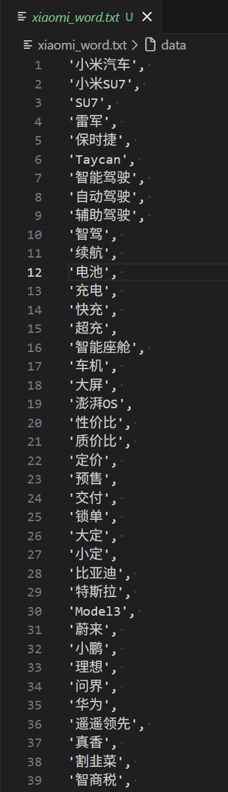
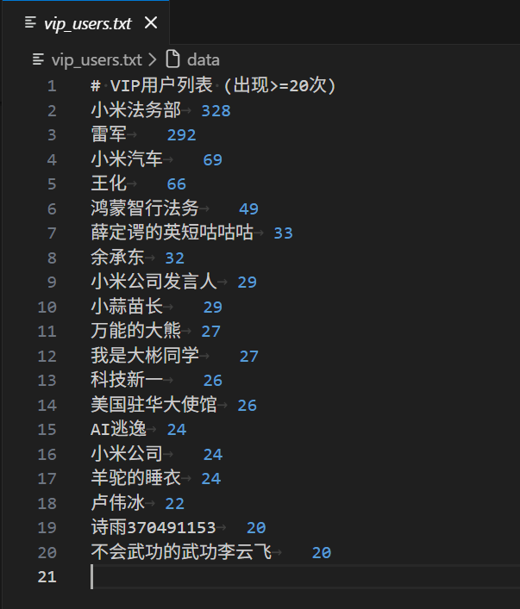
命名实体词典

Slide 15

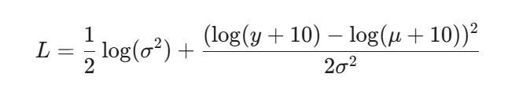



评价指标体系
精度指标
不确定性指标
MSLE (均方对数误差)
ACP@20% (容忍区间准确率)
NLL (负对数似然)
PICP@95% (置信区间覆盖率)
+MPIW（平均预测区间宽度）

Slide 16
特征重要性分析
关键洞察
Top 3 特征占比 79%
用户活跃度
活跃用户的评论更易获关注
评论层级
一级评论曝光度更高
微博热度
热门微博下的评论互动更多

Slide 17
基线方法对比
方法 | 训练集 R² | 验证集 R² | 测试集 R² | 不确定性
Ridge | 0.0031 | 0.0041 | 0.0018 | ×
Lasso | -0.0003 | -0.0004 | -0.0007 | ×
Random Forest | 0.1734 | 0.0574 | 0.0085 | ×
GBDT | 0.6341 | 0.2065 | 0.0101 | ×
XGBoost | 0.4314 | 0.0910 | 0.0187 | ×
LightGBM | 0.0632 | 0.0456 | 0.0157 | ×
NGBoost | 0.4128 | 0.0371 | 0.0340 | ✓
BGE-mini |  |  |  | ✓

Slide 18
实验结果
数据集 | R² | MSLE | ACP@20% | NLL | PICP@95% | MPIW
训练集 |  | 0.0179 | 98.15% | -2.5129 | 96.95% | 10000
验证集 |  | 0.0283 | 97.61% | -2.8339 | 94.14% | 10000
测试集 |  | 0.0347 | 97.61% | -2.7078 | 94.44% | 10000
关键发现
• ACP@20% 达到 97.61%：绝大多数预测在20%容忍范围内
• PICP@95% 接近 95%：不确定性估计校准良好
• R² 较低但符合预期：社交媒体数据固有的随机性
• 训练集与验证集差距：提示可能存在过拟合，但泛化仍可接受

Slide 19
结论与展望
主要贡献
未来工作
1. 数据集构建
27万条小米SU7微博评论
2. 特征工程
4类17维互补特征
3. 概率预测
NGBoost + 对数NLL损失
4. 评价体系
多维指标全面评估
用户画像
社交网络结构、历史互动模式
时序建模
捕捉热度动态演化规律
跨平台验证
推广到其他社交媒体平台

Slide 20
感谢聆听
欢迎提问与讨论

